Slide 1
Традиции празднования Рождества в Европейских странах (в Англии, Германии и Франции)

Slide 2
25 декабря –
Рождество в Европе
2

Slide 3
CHRISTMAS IN BRITAIN
3

Slide 4
Weihnachten in Deutschland
4

Slide 5
5

Slide 6
CHRISTMAS CANDLE
6

Slide 7
7

Slide 8
8

Slide 9
9

Slide 10
10

Slide 11
11

Slide 12
12

Slide 18
O, Tannenbaum!

Slide 21
видеоролик

Slide 22
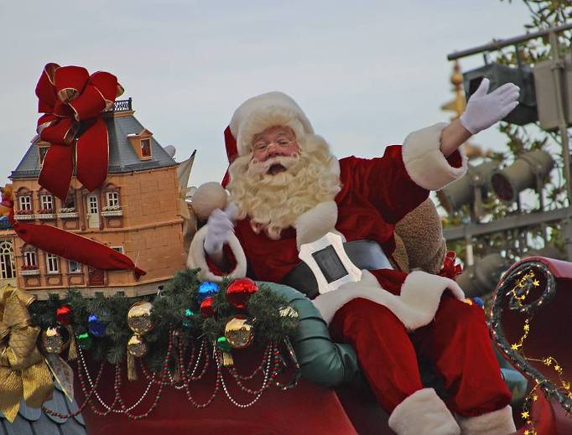

Slide 24
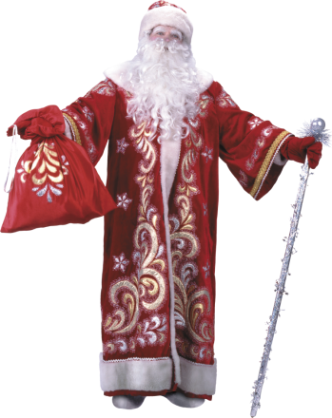

Slide 25
Adventszeit

Slide 26
Adventskalender

Slide 27
Bûche de Noël

Slide 31
видеоролик

Slide 32
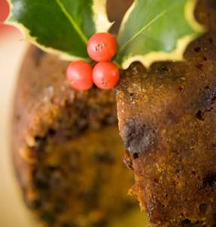
CHRISTMAS PUDDING

Slide 33
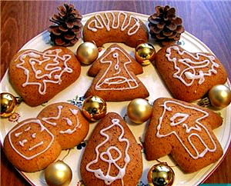
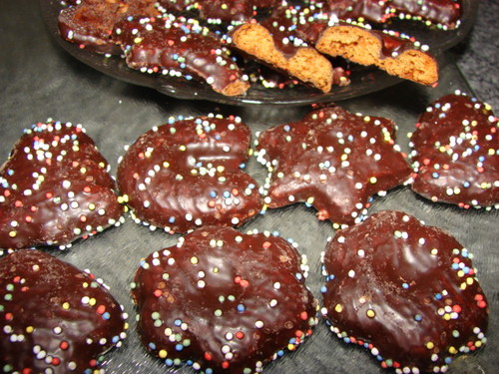
Plätzchen

Slide 34
Weihnachtslied

Slide 36
Merry Christmas and Happy New Year! Joyeux Noël et Bonne Année! Frohe Weihnachten und ein glückliches Neues Jahr!

